Slide 1



08/07/25
GESTOR DE PAGOS PERSONALES Y EMPRESARIALES
Pay _ Control
Kate Valentina Ramírez Urbina.
Mery Nohemy López Aguirre.
Alex Josué Fonseca Velásquez.
Oscar Isaac Duran Guadrón.

Slide 2


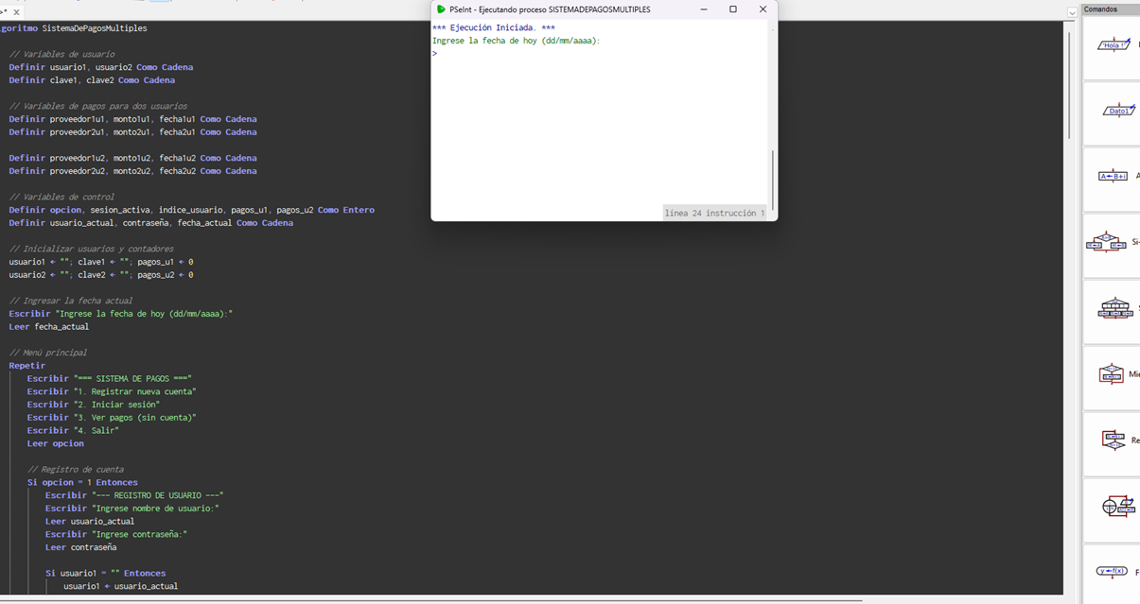
INTRODUCCIÓN
El proyecto PayControl surge como una respuesta al desafío que enfrentan numerosos usuarios y empresas para mantener un control sistemático de sus pagos. La ausencia de instrumentos sencillos y al alcance causa olvidos, recargos y descontrol financiero. Por lo tanto, se optó por desarrollar un software en Python que facilite el registro, consulta y organización de pagos personales o corporativos, de manera simple y sin requerir habilidades técnicas. La evolución del sistema se llevó a cabo de forma secuencial, implementando conocimientos como el diseño de algoritmos, estructuras de control, gestión de archivos y lógica de programación, todo esto dentro del contexto de la materia Introducción a la Programación.

Slide 3
OBJETIVOS
DISEÑAR E IMPLEMENTAR UN PROGRAMA EN PYTHON QUE PERMITA REGISTRAR, GESTIONAR Y CONSULTAR PAGOS PERSONALES O EMPRESARIALES DE FORMA EFICIENTE, CON EL FIN DE PROMOVER EL ORDEN FINANCIERO
01
02
03
04
Identificar las necesidades básicas en la gestión de pagos personales o empresariales.
Analizar los requerimientos funcionales de un sistema digital de control financiero.
Desarrollar un algoritmo que optimice el procesamiento de datos relacionados con pagos personales o empresariales.
Implementar el algoritmo en Python utilizando estructuras adecuadas.

Slide 4
PLANTAMIENTO DEL PROBLEMA
En el día a día, numerosos individuos y microempresas olvidan pagos o equivocan fechas y cantidades debido a la ausencia de organización o herramientas apropiadas. Este inconveniente puede provocar repercusiones financieras como incrementos en los costos o pérdida de datos. Basándose en esta situación, se identificó la necesidad de disponer de una herramienta digital sencilla y práctica que facilite la administración de pagos, la consulta del historial y la diferenciación de aquellos que están pendientes o ya se han completado. La mayoría de las soluciones disponibles son complejas, de costo o demandan habilidades avanzadas, lo que restringe su aplicación.

Slide 5
JUSTIFICACION
En la actualidad, tanto individuos como pequeños emprendimientos enfrentan desafíos constantes en la gestión de sus finanzas. La falta de herramientas accesibles, simples y adaptadas a su realidad provoca desorganización, pérdidas económicas por recargos o atrasos en los pagos, y una falta de control general sobre sus obligaciones financieras. Esta situación se agrava cuando se carece de conocimientos técnicos o acceso a sistemas sofisticados.

Slide 6
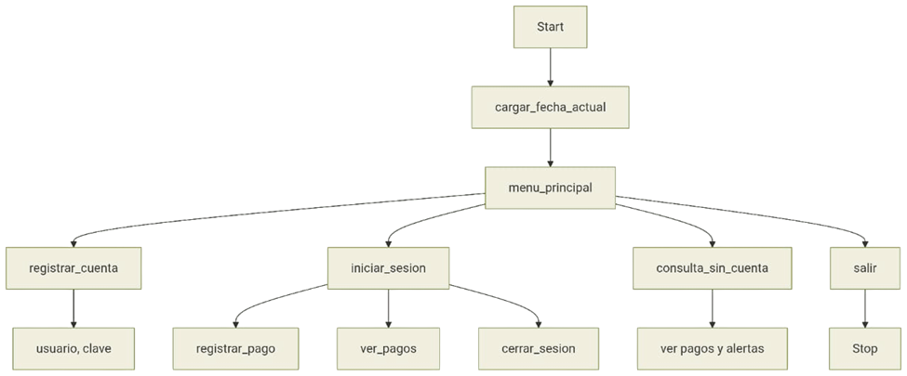
DIAGRAMA DE ESTRUCTURA

Slide 7

CONCLUSIÓN
El desarrollo del programa en el Lenguaje de Python logró cumplir satisfactoriamente con los objetivos planteados al inicio del proyecto. Se construyó una herramienta funcional que permite el registro, organización y consulta de pagos personales o empresariales, brindando una solución práctica para mejorar el control financiero en contextos donde frecuentemente se carece de herramientas digitales accesibles.

Slide 8
RECOMENDACIONES
Para futuras mejoras del programa, se recomienda implementar una interfaz gráfica que facilite la interacción del usuario y haga el sistema más intuitivo. También sería conveniente agregar funciones para editar o eliminar pagos, lo cual permitiría una gestión más completa y flexible de la información. Incluir soporte para múltiples monedas, como córdobas o dólares, aumentaría su utilidad en distintos contextos económicos.

Slide 9
¡GRACIAS POR SU ATENCIÓN!

